Slide 1
KONYA TEKNİK ÜNİVERSİTESİ
MÜHENDİSLİK VE DOĞA BİLİMLERİ FAKÜLTESİ
ENDÜSTRİ MÜHENDİSLİĞİ BÖLÜMÜ
STAJ BİLGİLENDİRMESİ
STAJ KOMİSYONU
Staj Komisyonu Başkanı : Doç. Dr. Ahmet SARUCAN
Staj Komisyonu Üyesi (İmalat) : Arş. Gör. Kamil ÇÖLBAY
Staj Komisyonu Üyesi (Yönetim) : Arş. Gör. Aslıhan Fatma KULA
Staj Komisyonu Üyesi (İşletme) : Arş. Gör. Hakan ERDEŞ

Slide 2
STAJIN AMACI VE TÜRLERİ
Stajın Amacı
Öğrencilerimizin eğitim-öğretim süresi boyunca görmüş oldukları
  dersleri uygulayarak pekiştirmelerini,
  bölüm ile ilgili iş alanlarını tanımalarını,
  iş yerlerindeki uygulamaları,
  öğrenmelerini sağlamaktır.
Stajın Türleri
Bu amaçla toplam altmış (60) işgününden oluşan üç (3) ayrı staj yapmaları uygun görülmüştür.
  Staj–1 (İmalat) 2. yarıyıldan sonra 20 iş günü (4 hafta)
  Staj–2 (Yönetim) 4. yarıyıldan sonra 20 iş günü (4 hafta)
  Staj–3 (İşletme) 6. yarıyıldan sonra 20 iş günü (4 hafta)

Slide 3
STAJ TÜRLERİNİN AMACI
Staj–1 (İmalat), üretimde kullanılan makine ve malzeme gibi fiziki öğelerin ve bunlar arasındaki ilişkilerin öğrenilmesi, atölye düzeyinde işlerin nasıl yapıldığının anlaşılması ve diğer stajlara bir altyapı oluşturulması amaçlarıyla yapılmaktadır.
Staj–2 (Yönetim), endüstri mühendislerinin işletmelerde görev alabileceği temel alanların ve konuların anlaşılabilmesi ve işletmelerin yönetim ve örgütlenme biçiminin tanınması amaçlarıyla yapılmaktadır.
Staj–3 (İşletme), endüstri mühendislerinin işletmelerde görev alabileceği temel alanların ve konuların anlaşılabilmesi ve bugüne kadar derslerde aktarılan konularla ilgili temel tekniklerin ve yöntemlerin işletmede uygulanarak öğrenciye deneyim kazandırılması amaçlarıyla yapılmaktadır.

Slide 4
STAJ İLE İLGİLİ DİKKAT EDİLECEK HUSUSLAR
Staj Yapılacak Yeri Kim Belirler
  Staj yapacak öğrencilerin kendileri belirler
Staj Nerede Yapılır
  Mamul üretimi yapan kamu veya özel sektör kurumlarında yapılır.
Staj Yapılacak Kurumda
  İmalat Stajı için Endüstri Mühendisinin çalışıyor olması ve kurumdaki çalışan sayısının ise en az 20 olması gerekir.
  Yönetim Stajı için en az bir Endüstri Mühendisinin çalışıyor olması ve kurumdaki çalışan sayısının ise en az 20 olması zorunludur.

Slide 5
STAJ İLE İLGİLİ DİKKAT EDİLECEK HUSUSLAR
Staja Ne Zaman Başlanır
  Staja sınavlar bittikten sonraki ilk Pazartesi günü başlanabilir.
Hangi Günlerde Staj Yapılır
  Stajlar, hafta içi işgünlerinde yapılır. Resmi tatil günleri staj süresine dâhil değildir.
  15 Temmuz 2025 (Demokrasi ve Millî Birlik Günü) ve 30 Ağustos 2025 (Zafer Bayramı) staja DAHİL DEĞİLDİR.
Staj Sigortası Kim Tarafından Yapılır
  Öğrencilerin staj sigortası Fakülte tarafından yapılır.
Staj Yönergesi ve Evraklarına Nereden Ulaşılır
  Staj yönergesine ve başvuru evraklarına bölüm web sitemizin Staj Evrakları sayfasından ulaşabilirsiniz.

Slide 6
STAJ RAPORU SON TESLİM TARİHİ VE DEĞERLENDİRİLMESİ
Her öğrenci staj çalışmaları hakkında bölüm staj komisyonunca belirlenecek formata uygun olarak düzenleyeceği raporu, Bölüm Başkanlığına en geç eğitim ve öğretimin başladığı tarihi takip eden on beş günlük sürenin son iş günü saat 17:00’ye kadar teslim etmek zorundadır. Belirtilen tarihe kadar teslim edilmeyen raporlar dikkate alınmaz.
Bölüm Staj Komisyonu tarafından yapılan değerlendirme sonucunda başarısız olan öğrencilerin stajlarını yinelemesi zorunludur.

Slide 7
2025 YILI YAZ DÖNEMİ STAJ BAŞVURU DUYURUSU
Bölümümüz öğrencilerinin 2024-2025 yaz döneminde staj yapacakları işletmelerin belirlenmesi ve onaylanması sürecinde izlenecek adımlar aşağıda şekilde belirlenmiştir. Üniversite senatosu veya Dekanlık tarafından staj ile ilgili yapılacak duyurular bölüm web sayfasında anında yayınlanacaktır.

Slide 8
STAJ BAŞVURUSUNDA İZLENECEK ADIMLAR
1
Öğrenci tarafından staj yerinin bulunması.
2
Staj başvuru formu (EK-4) işletme tarafından kaşelenmeli ve imzalanmalıdır.
3
İlgili staj komisyonu üyesinden işletmenin staj için uygun olup olmadığına dair onay alınmalıdır.
4
5
6
Sigorta çizelgesi doldurulmalıdır.
Staja başlamadan Pratik Sicil Fişi (EK-1) ve Staj Defteri İç Kapak Sayfası (EK-6) fotoğraf yapıştırıldıktan sonra Dekanlık’a mühürletilmelidir.
Pratik Sicil Fişi, Bölüm Başkanlığının üst yazısı ve staj sigorta evrağı stajın ilk günü firma staj sorumlusuna teslim edilmelidir.

Slide 9
STAJ BAŞVURUSUNDA İZLENECEK ADIMLAR
7
8
9
Hazırlanan staj defterinin her sayfası firma yetkilisi tarafından imzalatıldıktan sonra defter ciltlettirilmelidir.
10
11
Staj defteri İmalat stajı için EK-8, Yönetim stajı için EK-9, İşletme stajı için EK-10 staj defteri hazırlama kılavuzuna göre yazılmalıdır.
Staj defteri hazırlandıktan sonra sırasıyla EK-7’deki Staj Defteri Dış Kapak sayfası, Ek 6’daki staj Defteri İç Kapak Sayfası ve Ek 4’teki Staj başvuru formu deftere eklenir.
Pratik sicil fişi (kapalı zarf içinde olmalı) ve staj defteri en geç eğitim ve öğretimin başladığı tarihi takip eden 15 günlük sürenin son iş günü saat 17:00’ye kadar teslim edilmelidir.
Staj bittikten sonra Pratik Sicil Fişi firma staj sorumlusu tarafından doldurulup imzalanacak ve kapalı zarf içinde staj defteri ile birlikte bölüme teslim edilmelidir.

Slide 10
STAJ BAŞVURUSUNDA İZLENECEK ADIMLAR
1) Bölüm web sitemizin Staj Evrakları sayfasında bulunan Staj Yönergesinde (EK-2) belirtilen hususlar ve tavsiye edilen sanayi kolları (EK-3) dikkate alınarak staj yeri öğrenci tarafından bulunacaktır.
2) Staj yapılacak işletme ile ilgili bilgileri gösteren Staj Başvuru Formu (EK-4) doldurulup öncelikle staj yapılacak işletme tarafından kaşelenmeli ve imzalanmalıdır.
3) Staj Başvuru Formu, staj yapılacak işletmeye onaylatıldıktan sonra ilgili staj komisyonu üyesinden staj için uygun olup olmadığına dair onay alınması gerekir.
İmalat Stajını yapacak öğrenciler Arş. Gör. Kamil ÇÖLBAY’a (kcolbay@ktun.edu.tr), Yönetim Stajını yapacak öğrenciler Arş. Gör. Aslıhan Fatma KULA’ya (afkula@ktun.edu.tr) İşletme Stajını yapacak öğrenciler Arş. Gör. Hakan ERDEŞ’e (herdes@ktun.edu.tr) staj başvuru formlarını onaylatmalıdırlar.

Slide 11
STAJ BAŞVURUSUNDA İZLENECEK ADIMLAR
NOT: Staj yapılacak işyerinin talep etmesi durumunda, İş Yeri Staj Sözleşmesi (EK-5) de doldurulacaktır, İŞLETME TALEP ETMİYORSA DOLDURULMAYACAKTIR.
4) İlgili komisyon üyesi tarafından staj onayınız verildikten sonra sigorta işlemlerinizin yapılabilmesi için “Sigorta Çizelgesi” isimli aşağıda linkteki formu doldurmanız gerekmektedir.
https://docs.google.com/forms/d/18-qgXq5rx3uYIjmqGnKLc53pBetnu4hlR24d1Qmmlbg/edit?pli=1
NOT: Sigorta Çizelgesi BÜYÜK harflerle doldurulmalıdır.
Bu çizelgeye bir defa giriş yapma hakkınız bulunmaktadır. Hatalı giriş yapanların Arş. Gör. Kamil ÇÖLBAY’ A müracaat etmeleri gerekmektedir.
Bu işlemle birlikte staj başvurunuz tamamlanmıştır.

Slide 12
KODLARDAN HANGİSİNİ GİRMELİYİM ?
Sigorta çizelgesinde Sigortalılık Durumuna 22 veya 43 kodları girilmektedir.
22 mi ?
43 mü ?
22 -- 26 yaşından gün almamış öğrenciler (bakmakla yükümlü olunan) ya da sigortalı bir işte çalışan öğrenciler
43 -- 26 yaşından gün almış öğrenciler (bakmakla yükümlü olunmayan)

Slide 13
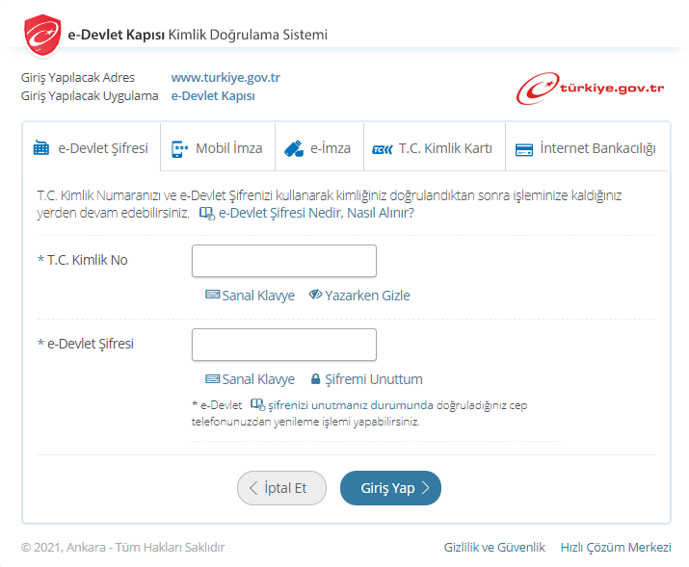
STAJ BAŞVURUSUNDA İZLENECEK ADIMLAR
Not 2: Sigorta belgeniz en erken staja başlamadan bir hafta önce çıkarılmaktadır. Hazırlanan staj sigorta evrağınızı e-devlet sistemi üzerinden temin ederek ilk staj gününde işletmeye teslim etmelisiniz.

Slide 14
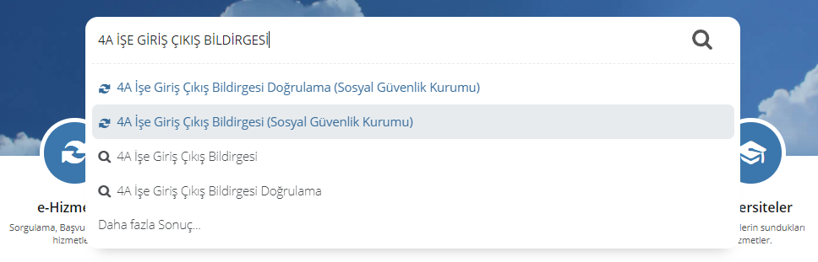
STAJ BAŞVURUSUNDA İZLENECEK ADIMLAR
Arama çubuğuna ’4A İşe Giriş Çıkış Bildirgesi’ yazılmalıdır.

Slide 15
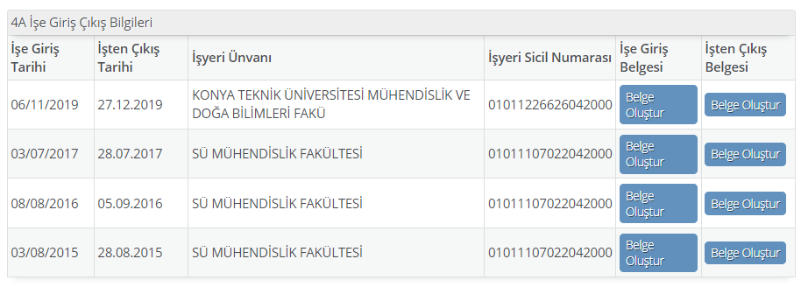
STAJ BAŞVURUSUNDA İZLENECEK ADIMLAR
*****************
-
*****************
-
*****************
-
*****************

Slide 16
STAJ BAŞVURUSUNDA İZLENECEK ADIMLAR
5) Bölüm Web sayfasında bulunan Pratik Sicil Fişi (EK-1) doldurularak bir adet fotoğraf yapıştırılacaktır. Bu belgeyi staja başladığınız gün elden firma staj sorumlusuna bölüm başkanlığının üst yazısı (İmalat Stajı yapacak olanlar Ek-11, Yönetim Stajı yapacak olanlar Ek-12 ve İşletme Stajı yapacak olanlar Ek-13 formunu çıktı almalıdır) ile birlikte teslim edeceksiniz.
Staj bittikten sonra Pratik Sicil Fişi firma staj sorumlusu tarafından doldurulup imzalanacak ve kapalı zarf içinde staj defteri ile birlikte bölüme teslim edilecektir.
6) Staj raporunuzu hazırlamaya başlamadan önce Bölümümüz Staj Evrakları sayfasında bulunan Staj Defteri İç Kapak Sayfası (EK-6) doldurularak bir adet fotoğrafınızı yapıştırınız. EK-7’deki Staj Defteri Dış Kapak sayfasının çıktısını alıp doldurunuz.
Not 3: Staja başlamadan önce Pratik Sicil Fişi (EK-1) ve Staj Defteri İç Kapak Sayfası (EK-6) fotoğraf yapıştırıldıktan sonra Dekanlık’a mühürletilmelidir.

Slide 17
STAJ BAŞVURUSUNDA İZLENECEK ADIMLAR
İmalat stajını yapanlar EK-8’e, Yönetim stajını yapanlar EK-9’a, İşletme stajını yapanlar EK-10’a göre raporlarınızı hazırlayınız.
Hazırladığınız staj raporunun her sayfasını firma yetkilisine imzalatıp ciltlettikten sonra, pratik sicil fişiyle (kapalı zarf içinde olmalı) birlikte Bölüm Başkanlığına en geç eğitim ve öğretimin başladığı tarihi takip eden 15 günlük sürenin son iş günü saat 17:00’ye kadar teslim ediniz.
Not 1: Yukarıdaki adımlarda bahsi geçen tüm form, belge vb. evraklar bölüm web sitemizin Staj Evrakları sayfasından indirilebilir

Slide 18
STAJ BAŞVURUSUNDA İZLENECEK ADIMLAR
Not 2: Staj yapılacak işyeri ayrıca stajın zorunlu olarak yapıldığına dair bir belge ve Staj sigortasının Üniversitemiz tarafından yapıldığına dair bir belge isterse bu belgeler Bölüm Başkanlığımız tarafından verilebilir.
Not 3: Stajlar ile ilgili tüm konularda ilgili staj komisyonu üyeleri ile görüşebilirsiniz. Staj Komisyonu Üyeleri: Arş. Gör. Kamil ÇÖLBAY (imalat), Arş. Gör. Aslıhan Fatma KULA (yönetim), Arş. Gör. Hakan ERDEŞ (işletme).
Not 4: Staj süresinde iş kazası geçirilmesi durumunda aynı gün içinde Fakülteye (Bölüme) bilgi verilmesi gerekmektedir.

